Slide 1
SAPTA
Sistem Absensi Pelatihan
Aplikasi pencatatan kehadiran pelatihan berbasis mobile
dengan fitur GPS tracking, manajemen presensi,
dan dashboard statistik real-time.
Flutter
Sqflite
Google Maps
Dark Mode

Slide 2
FITUR UTAMA
Gambaran Fitur Aplikasi SAPTA
01
02
03
04
Autentikasi
Lokasi GPS
Absen Masuk
Absen Pulang
Login & Registrasi dengan
email dan password
Deteksi lokasi otomatis
dengan Google Maps
Catat kehadiran masuk
dengan konfirmasi lokasi
Catat kepulangan dengan
timestamp otomatis
05
06
07
08
Pengajuan Izin
Statistik
Riwayat
Profil
Ajukan izin atau sakit
dengan alasan tertulis
Ringkasan kehadiran
real-time dashboard
Catatan lengkap dengan
filter dan detail info
Kelola data peserta
dan pengaturan tema
2 / 11

Slide 3
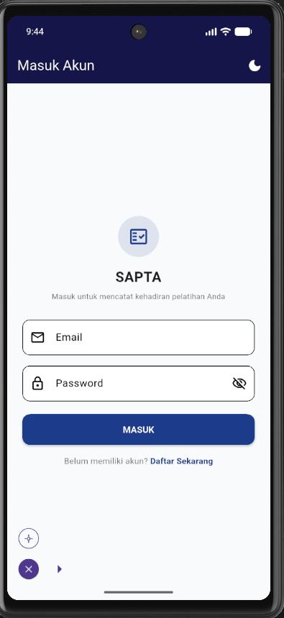
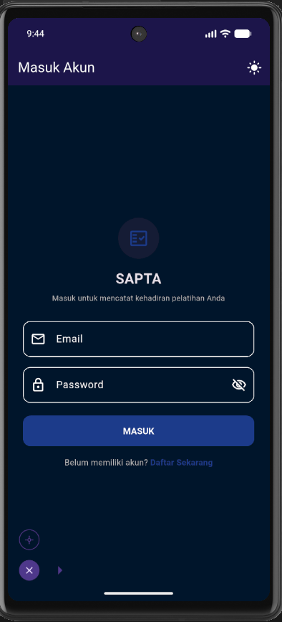
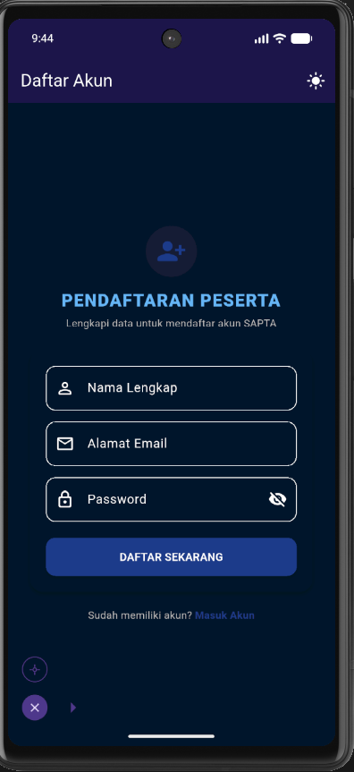
LOGIN & REGISTRASI
Autentikasi Pengguna
Login - Light Mode
Login - Dark Mode
Pendaftaran Peserta
3 / 11

Slide 4
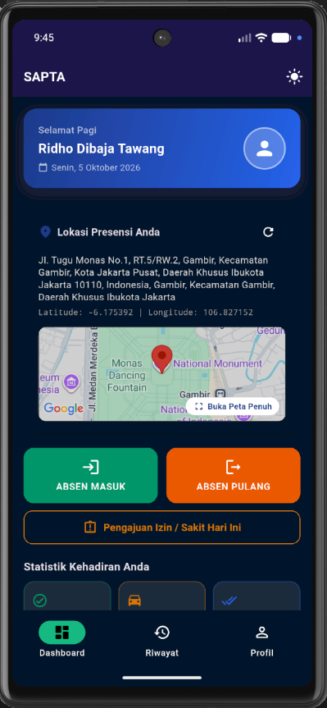
HALAMAN UTAMA
Dashboard Utama
Dashboard menampilkan informasi greeting, lokasi GPS
real-time dengan peta, dan tombol presensi.
- Deteksi lokasi otomatis dengan Google Maps
- Tampilan peta interaktif dengan marker lokasi
- Statistik Total Masuk, Total Izin, dan Selesai
- Aktivitas terakhir ditampilkan di bagian bawah
4 / 11

Slide 5
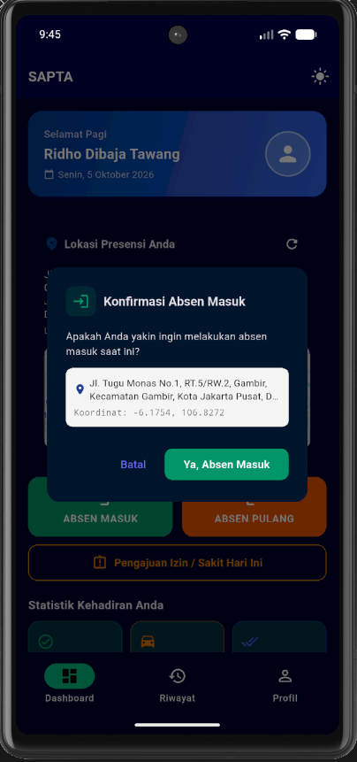
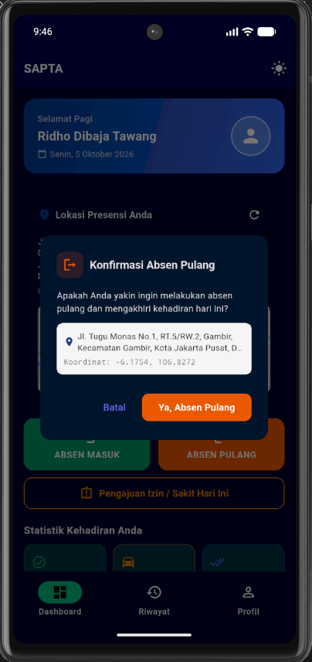
ABSEN MASUK & PULANG
Konfirmasi Presensi
Dialog Konfirmasi Absen Masuk
dengan alamat dan koordinat
Dialog Konfirmasi Absen Pulang
dengan alamat dan koordinat
5 / 11

Slide 6
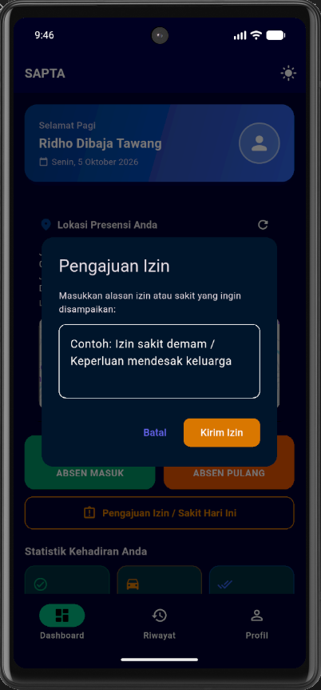
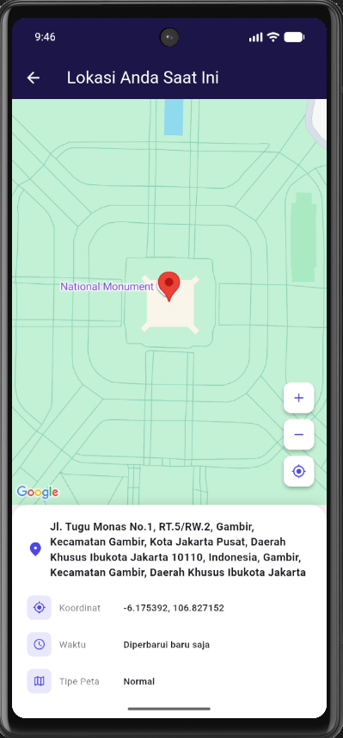
FITUR TAMBAHAN
Pengajuan Izin & Detail Lokasi
Form Pengajuan Izin / Sakit
dengan input alasan
Detail Peta Lokasi
dengan Google Maps full-screen
6 / 11

Slide 7
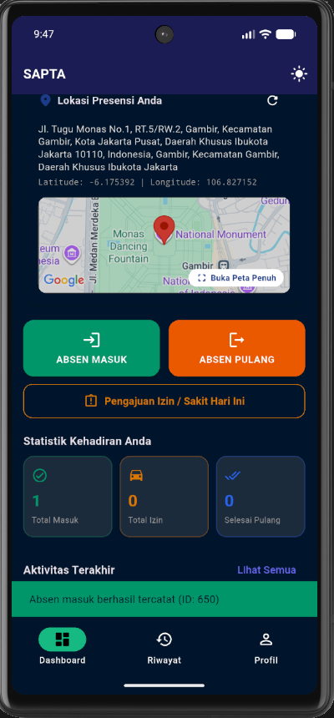
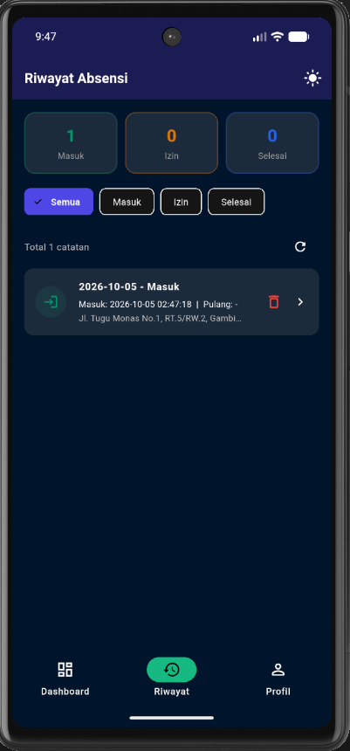
STATISTIK & RIWAYAT
Dashboard & Riwayat Absensi
Dashboard setelah absen
dengan statistik dan aktivitas
Riwayat Absensi
filter Semua / Masuk / Izin / Selesai
7 / 11

Slide 8
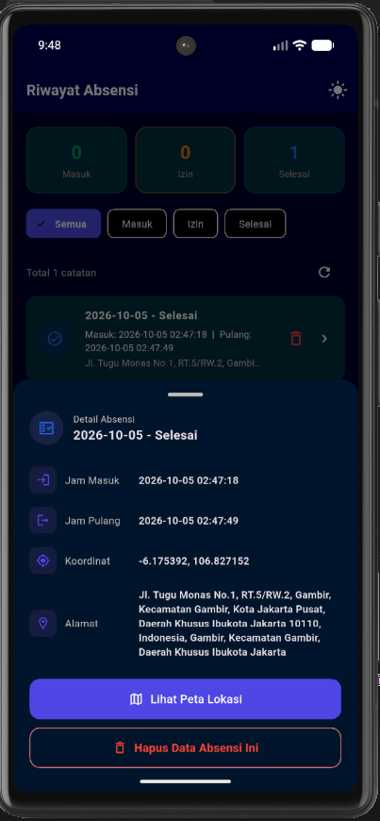
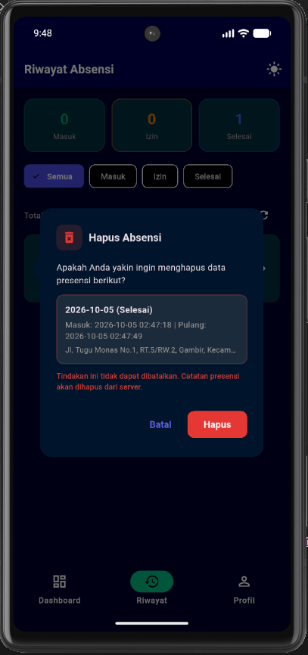
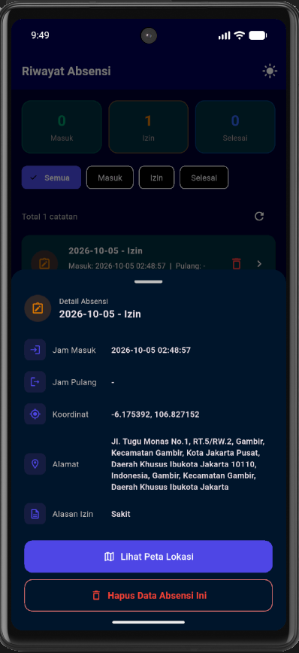
DETAIL ABSENSI
Detail & Manajemen Data
Detail Absensi - Selesai
Konfirmasi Hapus Data
Detail Absensi - Izin
8 / 11

Slide 9
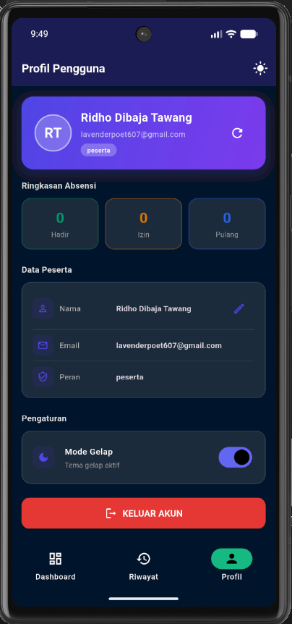
HALAMAN PROFIL
Profil Pengguna
Halaman Profil menampilkan data peserta:
- Avatar dengan inisial nama pengguna
- Informasi email dan peran peserta
- Ringkasan statistik absensi
- Data peserta yang bisa diedit
- Toggle Mode Gelap / Terang
- Tombol Keluar Akun
9 / 11

Slide 10
TEKNOLOGI
Tech Stack & Arsitektur
Front-end
Back-end
Maps API
Flutter
Sqflite
Google Maps
Framework UI cross-platform
untuk Android & iOS
Penyimpanan database lokal (SQLite) pada perangkat mobile
API untuk tampilan peta
dan geocoding lokasi
Security
UI/UX
Data
Auth System
Dark Mode
Real-time
Autentikasi email/password
dengan session management
Tema gelap elegan dengan
toggle dinamis real-time
Statistik kehadiran
diperbarui secara live
10 / 11

Slide 11
Terima Kasih
SAPTA - Sistem Absensi Pelatihan
Aplikasi pencatatan kehadiran pelatihan yang modern,
amen, dan mudah digunakan.
Dibuat dengan Flutter & Sqflite
lavenderpoet607@gmail.com
Flutter App | Sqflite Backend | GPS Location
11 / 11

